Slide 1
2 урок
Грудное вскармливание
Подготовил врач-педиатр
Хайруллина Ю.А.
Пос.Кизнер 2023

Slide 2

Польза грудного вскармливания для матери и ребенка
Женщины обладают чудесной способностью, подаренной природой — выкормить грудным молоком своего ребёнка! Нет ничего лучше, проще и естественнее для малыша на первом году жизни. Чтобы грудное вскармливание (ГВ) было успешным, у женщины должно быть желание кормить грудью своего ребёнка, поддержка родных людей и грамотное информирование в вопросах кормления.

Slide 3

Польза для ребенка
1. Крепкий иммунитет: грудное молоко содержит весь необходимый набор витаминов и минералов, а также иммунные клетки, антитела, защищающие малыша от инфекций, и биологически активные компоненты.
2. Стимуляция пищеварения: помогает в развитии и созревании пищеварительного тракта ребенка
3. Разнообразный уникальный состав: В каждый прием пищи кроха получает полный набор необходимых питательных компонентов. Кроме того, в молоке содержится достаточно воды, чтобы утолить жажду. Поэтому допаивать водой грудничков не нужно.
4. Развитие мышц и дыхательной системы: при сосании груди задействуются мышцы языка, челюстей, щек и губ. Это помогает в полноценном развитии челюстно-лицевой области и формировании правильного прикуса.
5. Помощь в защите от болезней: при кормлении младенцев грудным молоком снижается риск развития патологий пищеварительной системы и органов дыхания, внезапной детской смерти, инфекционных заболеваний.
7. Формирование тесной связи и чувства близости: при кормлении малыш ощущает тепло тела, запах матери, ее сердцебиение и дыхание. Это позволяет сформировать ощущение близости, защиты и надежности, снимает эмоциональное напряжение, позволяет ребенку быть спокойнее.

Slide 4

Польза для матери
1. Сокращение времени восстановления после родов. Выделение дополнительных порций окситоцина за счет раздражения сосков помогает ускорить инволюцию матки. Это уменьшает риск развития послеродовых кровотечений.
2. Длительная лактация снижает риск развития рака груди, яичников. Особенно четко это прослеживается для женщин, кормящих грудью более года. У них снижен риск гипертонии, диабета.
3. Кормление грудью уменьшает вероятность формирования послеродовой депрессии. Общение с малышом и забота о нем улучшают настроение, повышают эмоциональный статус, помогает справляться с депрессивными настроениями.
4. Коррекция питания и устранение из рациона потенциально вредных продуктов помогают постепенно перейти на принципы ЗОЖ. Лактация расходует дополнительные калории, позволяя женщине быстрее сбросить вес после родов

Slide 5

ГРУДНОЕ ВСКАРМЛИВАНИЕ: КАК ЭТО ПРОИСХОДИТ?
Процесс образования молока в молочных железах матери и периодическое его вы­деление в процессе сосания младенца называется лактацией. Несмотря на то, что развитие молочных желез происходит с самого рождения де­вочки, окончательно все структурные компоненты формируются только во время бере­менности, чему способствуют прогестерон, пролактин и другие гормоны, выраба­тывающиеся в это время в организме будущей мамы. Примерно в течение 30 часов после родов происходит прилив молока, чему способствует снижение уровня прогестерона в женском организме. В дальнейшем, выделение молока поддерживают материнские рефлексы, такие как кожная стимуляция (прижимание щечкой и губами ребенка к груди, соску), зрительная стимуляция (вид любимого ребенка), обонятельная стимуляция (запах ребенка), слуховая стимуляция (голодный плач) и даже размышления о ребенке.
Процесс лактации регулируется совместной деятельностью двух гормонов — пролактина и окситоцина. Оба гормона вырабатываются гипофизом женщины под воздействием нервно-рефлекторных импульсов, возникающих при стимуляции ребенком соска и ареолы молочной железы. Пролактин стимулирует выработку молока в альвеолах. Он синтезируется непосредственно во время сосания груди ребенком и продолжает выделяться после кормления, подготавливая новые порции молока. Наиболее активно гормон синтезируется ночью. Следовательно, для стимуляции лактации необходимо частое прикладывание младенца к груди, в том числе и в ночное время. Окситоцин отвечает за выделение молока, стиму­лируя сокращение мышечных клеток протоков молочной железы. Кроме того, гормон стимулирует сокращение матки. Это, с одной стороны, способствует своевременному отхождению плаценты, сдерживающей начало лактации, а с другой — способствует ско­рому и полному восстановлению женщины после родов.

Slide 6
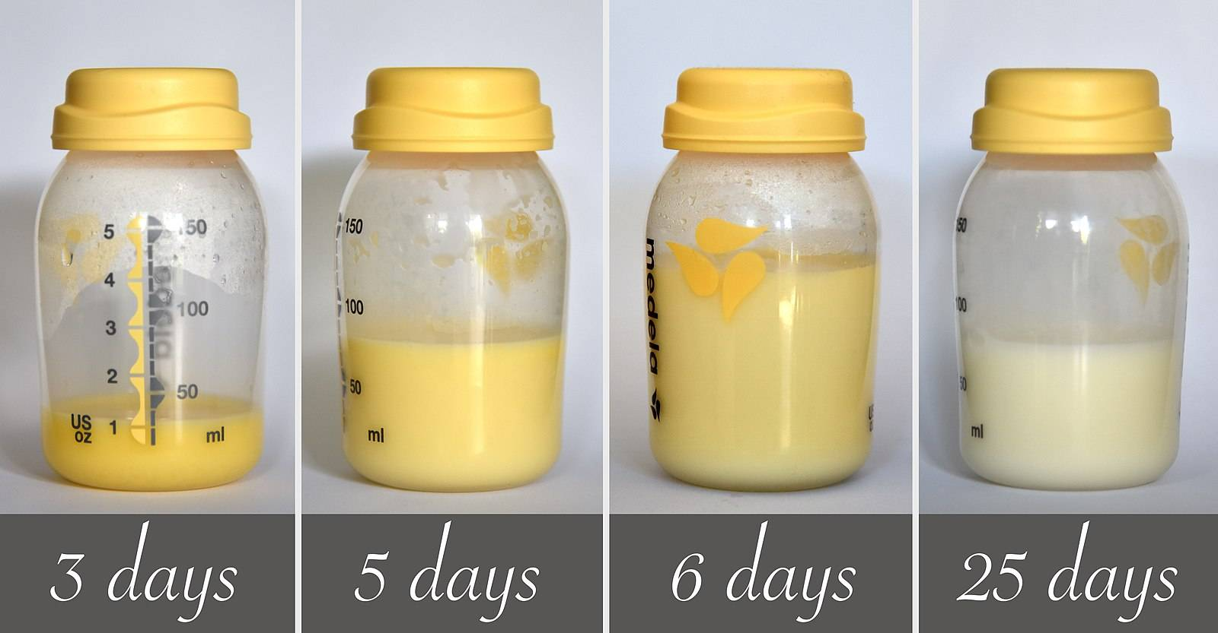

СОСТАВ ГРУДНОГО МОЛОКА
Молоко, которое выделяется в течение нескольких первых дней после родов, назы­вается молозивом. Это уникальный по составу продукт, который является переходной формой от внутриутробного питания к вскармливанию молоком после рождения. От зре­лого молока молозиво отличается особой питательной ценностью, что позволяет обес­печить высокие пищевые потребности новорожденного в первые дни жизни при небольшом объеме питания. Молозиво содержит ферменты, которые компенсируют низкую активность пищеварительных ферментов у новорожденного, а также иммунные фак­торы, препятствующие развитию дисбактерeиоза кишечника.
С 6 по 14 день секретируется так называемое «переходное» молоко, а с 15 дня — «зрелое».Зрелое женское молоко характеризуется уникальным составом, полностью соответ­ствующим потребностям ребенка на каждом этапе его развития. Грудное молоко имеет самое низкое содержание белка среди всех млекопитающих, при этом его вполне достаточно для обеспечения нормального роста и развития мла­денца. Низкий уровень белка является важнейшим защитным фактором, снижающим чрезмернуaю нагрузку на незрелые почки и желудочно-кишечный тракт, а также препят­ствующим ускоренным темпам биологического созревания ребенка и снижающим риск развития ожирения и сахарного диабета в последующие годы.
Грудное молоко имеет сбалансированный жировой состав. Липиды являются важнейшим источником энергии для детей 1-го года жизни, кроме того они необходимы для развития головного и спинного мозга, синтеза витаминов, гормонов, образования струк­турных компонентов всех клеток организма

Slide 7
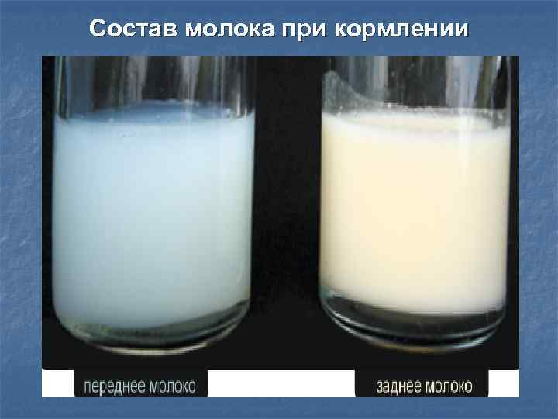
продолжение
Содержание углеводов в женском молоке довольно высокое, именно поэтому оно имеет такой сладкий вкус. Основным углеводом молока является лактоза, которая обеспечивает энергетические потребности младенца, а также необходима для нормального становления микрофлоры кишечника и развития компонентов центральной нервной системы.
Молоко матери содержит уникально сбалансированный состав витаминов и микро­элементов, которые полностью обеспечивают потребности организма младенца первого полугодия жизни при сбалансированном питании кормящей матери
Во втором полугодии жизни, когда потребности детского организма в витаминах и минера­лах растут, а содержание последних в молоке становится недостаточным, важным яв­ляется своевременное введение продуктов прикорма, являющихся дополнительным источником микроэлементов для Вашего малыша.
Грудное молоко отличается по содержанию компонентов у разных матерей, то есть состав молока индивидуален и идеально подходит лишь для своего ребенка. Следует подчеркнуть, что состав молока матери постоянно меняется на протяжении лактации: в молоке снижается содержание белка, повышается уровень жира, изменяется содержа­ние минералов и микронутриентов, что отражает меняющиеся физиологические потреб­ности растущего грудного ребенка.
Кроме того, состав молока матери меняется и в процессе одного кормления грудью: в начале выделяется, так называемое, «раннее молоко» — более жидкое, имеющее голубоватый оттенок — именно с этим молоком ре­бенок получает достаточное количество воды. Ближе к концу кормления выделяется «позднее молоко», более густое по консистенции, желтоватого цвета. Позднее молоко содержит больше жира, который обеспечивает энергетические потребности малыша.

Slide 8
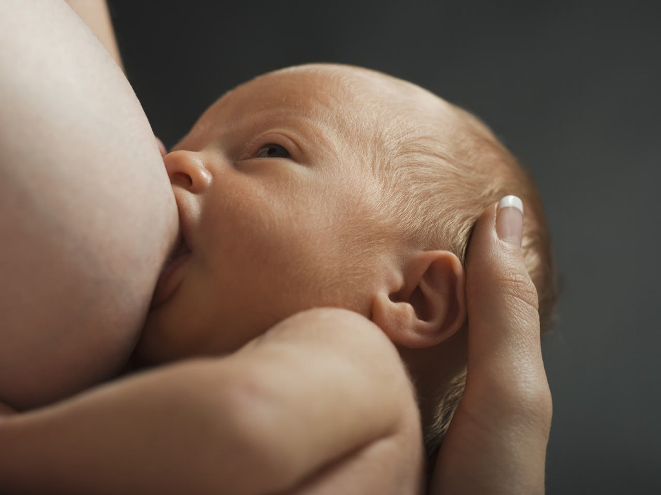
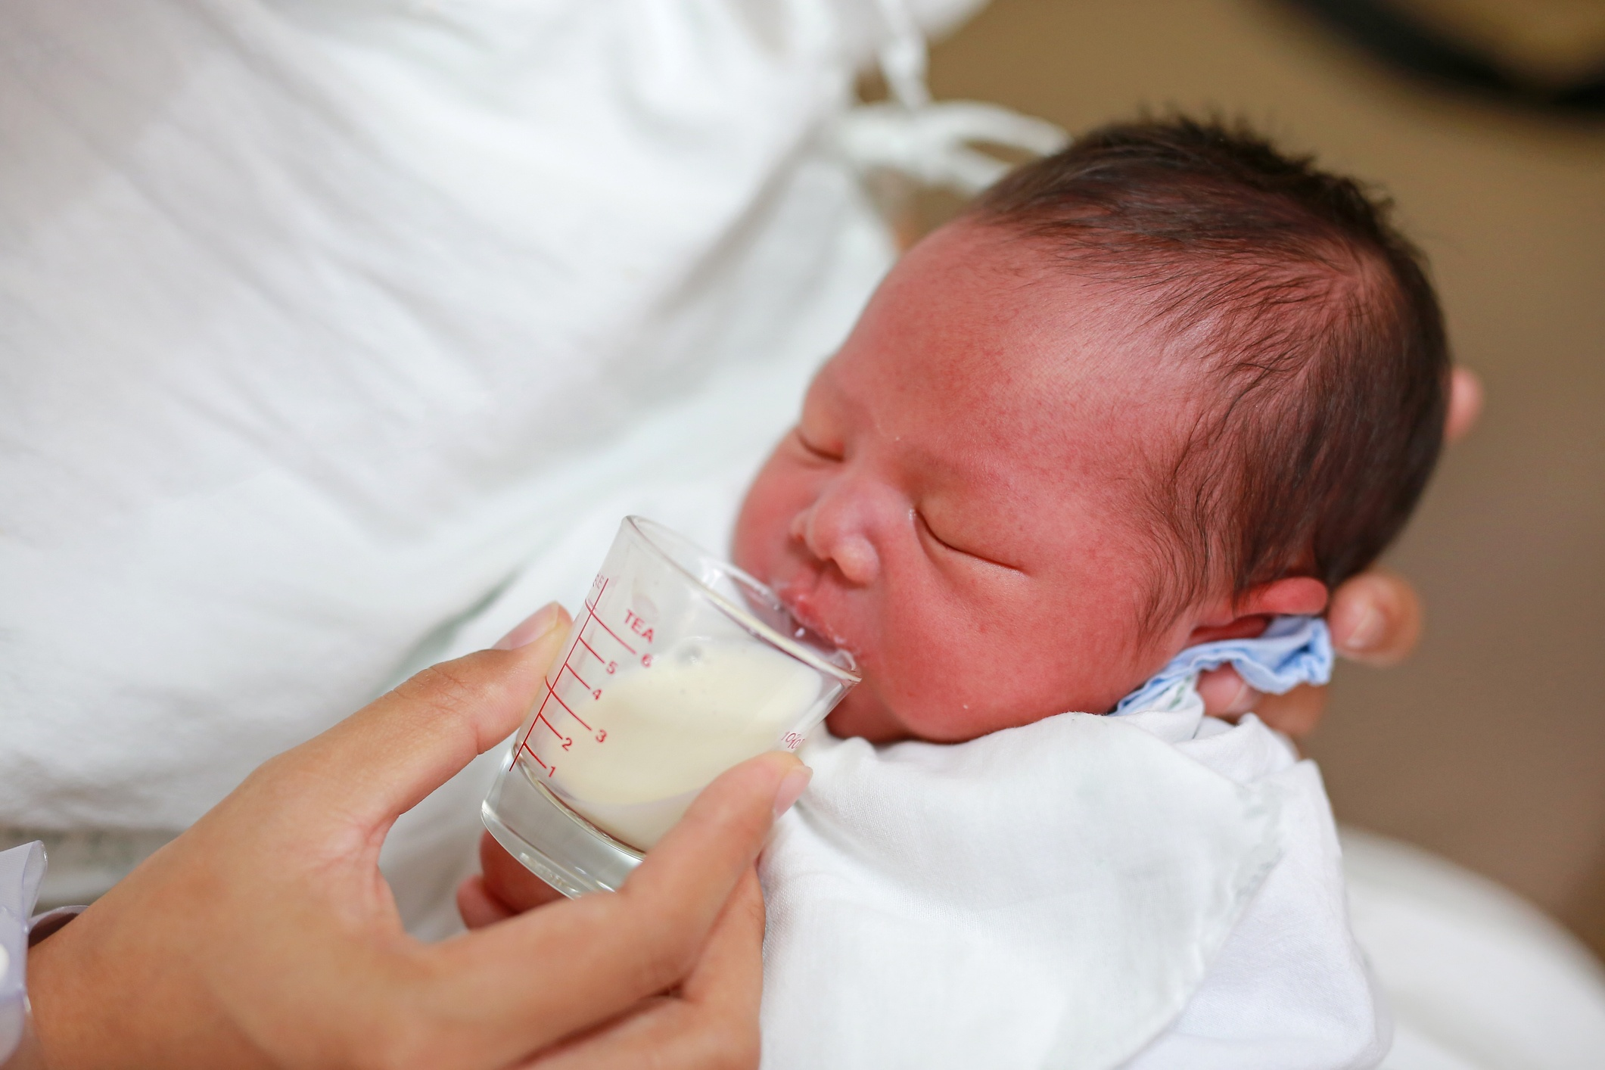
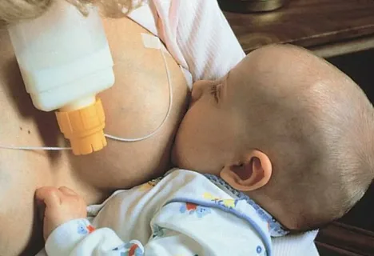
УСЛОВИЯ УСПЕШНОГО ГРУДНОГО ВСКАРМЛИВАНИЯИ
Каждая женщина должна знать, что она сможет в 98% случаев кормить своего малыша грудью, если захочет и приложит к этому опрeделенные усилия. Успех кормления малыша грудью зависит от Вашего внутреннего настроя — «Я сама выкормлю своего малыша», «У меня будет много молока», «Малыш вырастет крепкий и здоровый», а также от под­держки и участия в этом членов Вашей семьи и близких. Результатом Вашего труда будет здоровый и крепкий малыш, а у Вас появится ощущение гордости и радости, что Вы вы­полняете свой материнский долг как следует.
Прикладывать новорожденного к груди следует в первые 20 -30 минут после родов.
Необходим тесный контакт между малышом и матерью, совместное пребывание матери и новорожденного в палате.
Ваша уверенность и настрой на грудное вскармливание.
Правильное положение ребенка у груди.
Новорожденным, находящимся на грудном вскармливании не рекомендуется предлагать соски, дополнительное питье из бутылочки, т.к. сосать из соски гораздо легче, чем из груди и ребенок может отказаться от груди. Альтернативой соски для выпаивания сцеженным грудным молоком могут быть специальные поильники.
Правильное прикладывание к груди имеет огромное значение для становления и дли­тельного сохранения лактации. Правильное прикладывание к груди препятствует воз­никновению болезненных ощущений у матери в процессе кормления, предотвращает воспаление, трещины сосков и нагрубание молочных желез.

Slide 9
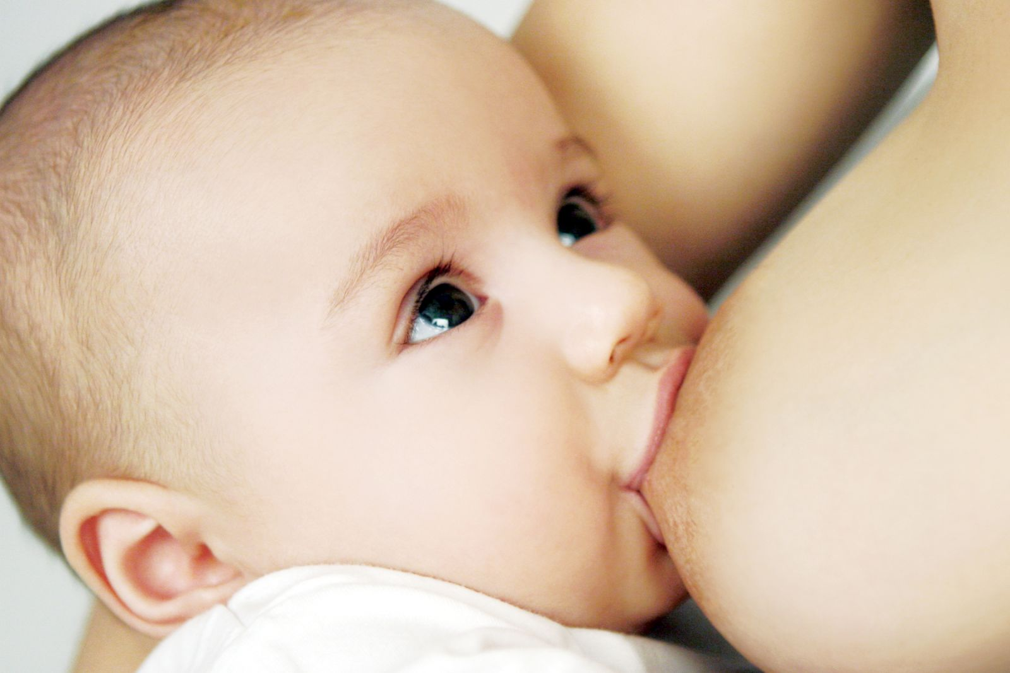
Прикладывание к груди:
Сегодня считается, что хорошо любое положение, в котором удобно и маме, и ее малышу. Опытная мама может кормить свою детку и сидя, и лежа, и стоя, и буквально на ходу! Но такое умение обычно приходит с практикой, а на что же ориентироваться маме
Правило первое – при кормлении стараемся обеспечить комфорт и себе, и ребенку. Кормление для вас обоих должно быть отдыхом! Это время покоя и расслабления, время любви и максимально тесного общения мамы и малыша. Вас ничто не должно отвлекать или раздражать, поэтому сразу старайтесь занимать удобную позицию; если надо – обкладывайтесь подушками под спину и руки (как во время беременности), или подкладывайте их под кроху, или обустраивайтесь в кресле (для многих мам прекрасным приобретением оказывается кресло-качалка).
Правило второе – в первые же дни после родов попробуйте не один, а несколько вариантов расположения при кормлении ребенка, но даже решив, что вам лучше всего подходит какая-то одна позиция – не останавливайтесь на ней. Время от времени предлагайте малышу грудь из других положений, ведь ребенок так быстро растет – и особенности поведения у груди изменяются вместе с ним! То, что казалось неудобным вчера, может оказаться самым подходящим завтра.
Правило третье – иногда бывают случаи, когда смена позиции кормления не просто желательна, но и необходима. В первые дни жизни малыша это часто требуется при повреждениях сосков (разумеется, прежде всего нужно установить и устранить причину проблемы; чаще всего это последствие неправильного захвата груди), когда нужно, чтобы рабочие части ротика крохи приходились на другие, неповрежденные места. Ну а затем кормление из «непривычных» позиций может понадобиться, чтобы помочь маме справиться с застоем молока

Slide 10
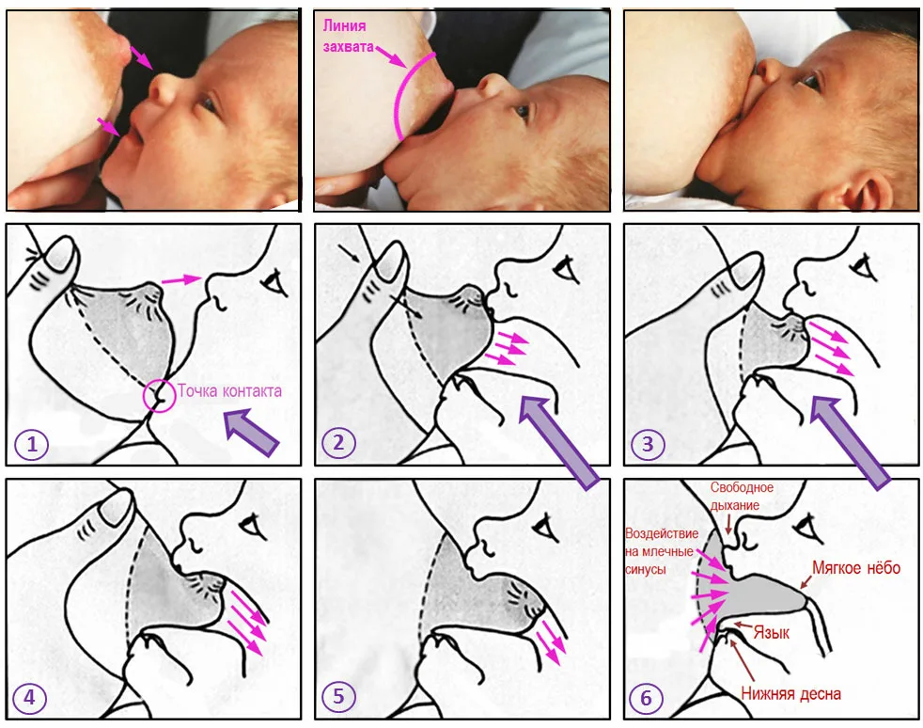
Итак, как же добиться правильного прикладывания?
Поворачиваем малыша животиком к себе, и подносим к груди на такой высоте, чтобы сосок оказался примерно на уровне носика. Грудь обязательно поддерживается: большой палец прямо у носика ребенка, а указательный и остальные - снизу, параллельно нижней губке. Грудь при этом слегка сплющивается, принимая форму, похожую на пирожок, которую малышу гораздо проще захватить в ротик, чем круглую. Дожидаемся, чтобы кроха широко открыл рот, это важно, потому что полуоткрытым ротиком ребенок грудь не сможет взять грудь достаточно глубоко. Обычно это происходит рефлекторно: чувствуя рядом мамину грудь с молоком, малыш начинает поворачивать головку из стороны в сторону, слегка запрокидывает ее и открывает ротик, вот в этот-то момент мама и помогает встрече малыша с грудью. Сосок направляется в верхнюю часть ротика, и тогда грудь будет взята достаточно глубоко, снизу больше, чем сверху. Нижняя и верхняя губки при сосании должны быть вывернуты наружу.
Чтобы оценить, правильно ли приложен малыш, в первую очередь обратите внимание на свои ощущения: чем меньше боли и дискомфорта, тем лучше, в идеале их вообще не должно быть. Если кажется, что все же что-то не так – посмотрите на сосущего кроху: при правильном прикладывании подбородочек будет плотно прижат к маминой груди, а вот носик, наоборот – либо полностью свободен, либо касается груди самым кончиком. Если вы видите, что носик «утонул» в маминой груди – это признак неправильного прикладывания, при котором сосок натирается язычком ребенка и травмируется. Чтобы поправить такое прикладывание, можно либо забрать грудь и дать заново, либо просто попробовать сместить малыша немного вниз, чтобы головка его слегка запрокинулась: тогда ребенок сможет взять грудь гораздо глубже, и при сосании будет активно работать его подбородочек, а носик освободится.

Slide 11

Позы при грудном вскармливании:

Slide 12
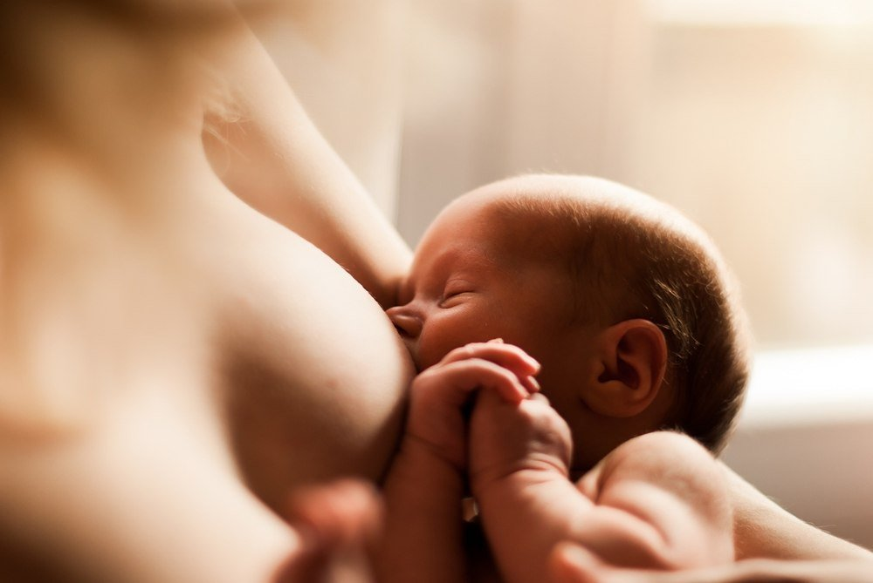
Будить ли малыша, чтобы накормить?
Поэтому лучше всего просто ориентироваться на потребности ребенка. Главное, чтобы это было не слишком редко: бывают такие флегматичные малыши, которые могут подолгу спать, пропуская кормления, и в итоге очень плохо набирать в весе. Поэтому маме стоит помнить, что в первые месяцы жизни у ребенка может быть только один длинный перерыв между кормлениями в сутки (как правило, ночной), максимум пять часов, а в остальное время – не дольше 3-3,5 часов. Если между кормлениями прошло больше времени, то нужно обязательно своего засоню разбудить и накормить! Или даже просто приложить к груди, многие детки прекрасно кушают, не открывая глаз, и это тоже считается и полноценным сном, и полноценным кормлением. А если кормления происходят чаще – это только хорошо: чем чаще стимуляция груди, тем лучше и стабильнее выработка молока. Для здоровья ребенка тоже лучше частые кормления небольшими порциями: маленькую порцию проще переварить и усвоить, при этом нет сильных колебаний уровня глюкозы в крови

Slide 13

И все же, как понять, что кроха «требует» кормления?
Очень просто – малыш начинает искать мамину грудь, то есть поворачивать головку из стороны в сторону и открывать ротик. Детский плач - это уже «последнее требование», а не «первое»! Нередко мамы беспокоятся, что слишком частые, по их мнению, требования малышом груди говорят о нехватке молока. Иногда бывает и так, но в большинстве случае при частых кормлениях кроха от нехватки молока совсем не страдает, даже наоборот: реальные случаи нехватки молока гораздо чаще связаны со слишком редкими кормлениями. Для того, чтобы увериться, хватает ли ребенку питания, в первую очередь нужно посмотреть на его прибавки в весе. Набор веса при достаточном питании малыша в первые три месяца жизни будет составлять от 125 г в неделю и больше, затем постепенно будет уменьшаться.
Если же у мамы нет дома электронных весов, то можно воспользоваться косвенным признаком, известным под названием «теста на мокрые пеленки». Смысл его в том, что при хорошем питании малыш старше недели будет писать не менее 8 раз в сутки, светлой прозрачной мочой почти без запаха. Если же это количество достигает 12 раз в сутки и чаще, то молока не просто хватает, но и идет хороший набор веса! Конечно, чтобы этот тест работал, ребенок не должен получать ничего, кроме грудного молока, другие жидкости исказят картину. Но основной смысл прост: не бойтесь часто просящего грудь малыша, причин этому может быть множество, но если ребенок успокаивается у груди – обычно это самый простой способ не только насытить кроху, но и сберечь нервы всей семье. А со временем ритмы жизни малыша поменяются, и кормления неизбежно станут реже!

Slide 14

Отказ от груди
1. Разница в сосках:
Если один из сосков более выражен или менее выражен, чем другой, малыш может брать одну грудь и отказываться от другой. То же самое может случиться, если ребенок предпочитает размер или строение ткани одного соска перед другим. Для того, чтобы помочь ребенку брать обе груди, желательно использовать позицию полулёжа откинувшись назад ("расслабленное, или биологическое кормление"), тем самым, запуская врожденное поведение, при котором ребенок играет активную роль в прикладывании к груди.
2. Плотность груди.
Если одна грудь постоянно плотнее, чем другая, ребенок может испытывать сложности взять её глубоко и капризничать из-за этого. Желательно начинать кормление с использования техники "смягчение давлением", смягчая ареолу прежде, чем дать эту грудь. Сцеживание небольшого количества молока для смягчения груди также может помочь. Можно использовать поддержку и формирование груди.
3. Разное количество молока в грудях.
Ребенок предпочитает быстрый поток. В этом случае можно стимулировать рефлекс выделения молока перед тем, как предложить ту грудь, от которой он отказывается, тогда ему не придется ждать. (обычно для стимуляции прилива помогает либо сделать несколько сцеживающих движений, либо воздействие тепла - положить на грудь на несколько минут теплый компресс, грелку или просто выпить горячее питье).
Ребенок предпочитает медленный поток. В этом случае желательно использовать позу полулёжа для груди, от которой ребенок отказывается ("расслабленное кормление" на фото выше). Ребенок может лежать на маме вниз животиком. Позиция вниз животиком (за счет силы тяжести) даёт ребенку больше возможности контролировать сильный поток молока и ему становится легче сосать.

Slide 15

Что можно есть кормящей маме?
Организм кормящей мамы обеспечивает в первую очередь потребности малыша, и если в маминой диете не хватает каких-то питательных веществ, то компенсироваться они будут за счет ресурсов материнского организма, и у самой мамы могут возникнуть проблемы со здоровьем… Поэтому каждой женщине нужно знать, что, полноценно питаясь, она заботится главным образом о собственном здоровье, а уж ребенок получит то, что ему нужно.
Материнское молоко – продукт очень сложный по своему составу, в котором сочетаются сотни компонентов, многие из которых малоизученны и, конечно, не воспроизводятся в промышленных смесях. Если максимально упростить процесс производства молока, то вырабатывается оно в грудных железах из компонентов плазмы крови. И мамино питание сказывается на составе молока в той же степени, что и на составе крови: некоторые вещества, проникающие в кровь и затем в материнское молоко, способны вызвать реакцию у предрасположенного к аллергии ребенка.
Надо сразу оговориться, что продукта, который, оказавшись в мамином меню, всегда приводил бы к негативным последствиям у любого ребенка, не существует в принципе. Есть просто некоторые группы продуктов, при употреблении которых осложнения более или менее вероятны, и то в случае предрасположенности. Совсем убирать их из своего меню не стоит, если только у мамы у самой нет аллергии на какой-то из них (но тогда она и сама старается избегать такого продукта). Есть их понемногу вполне можно, особенно если очень хочется – организм кормящей мамы, как и во время беременности, иногда сам подсказывает, что нужно съесть, чтобы восполнить нехватку каких-то веществ. Но если малыш внезапно дает аллергическую реакцию или случается расстройство животика, маме нужно вспомнить, что из «групп риска» она ела в последние сутки, и на пару недель исключить продукт из своего меню.

Slide 16
Продукты из «группы риска»
инородный белок. Из всех разновидностей инородных человеческому организму белков чаще всего вызывает аллергическую реакцию белок коровьего молока. Поэтому, если мама в большом количестве пьет свежее (не сквашенное) коровье молоко, у ее малыша могут появиться боли в животике, а то и аллергическая реакция. В сквашенном молоке белок принимает другую форму – а значит, кефир, ряженку, сыр и другие подобные продукты мама обычно может есть спокойно. Глютен, содержащийся во многих злаках, в том числе и в пшенице. Каши, в которых глютен наверняка отсутствует – рисовая, гречневая и кукурузная; во всех других кашах он есть.
Пигмент, придающий овощам и фруктам красную окраску. Как и другие аллергены, он может сработать, если у малыша есть наследственная предрасположенность, а мама переусердствовала в лакомствах. На практике это означает, что съесть несколько ягод вишни или клубники совсем не грех, но если мама оторвется от тарелки с ягодами через полчаса – ребенка может и обсыпать.
Экзотические фрукты (киви, манго и т.п.) и цитрусовые – именно в силу своей чужеродности для наших мест.
Химические добавки: консерванты, красители, усилители вкуса и аромата, подсластители (аспартам и другие). Ну, с этим все понятно: детский организм, не адаптированный ни к чему, кроме материнского молока, еще не справляется с «химическими атаками», которые привычны взрослому.
некоторые травы – это очень актуально для любительниц популярных сегодня травяных чаев. Так, лучше не пить чаи, которые содержат боярышник (содержит стимулирующие вещества для сердца и понижающие давление), донник (вещества, ухудшающие свертываемость крови), женьшень (может вызвать бессонницу, болезненность груди), молочай (сильнодействующее слабительное), пижму. Уменьшают образование молока мята, ромашка, шалфей, шишки хмеля, листья грецкого ореха .
некоторые продукты вызывают у мамы изжогу или метеоризм, это может повлечь за собой изменения в составе крови, и соответственно передаться малышу. К газообразующим продуктам чаще всего относят капусту, огурцы, бобовые, виноград, груши, газосодержащие напитки. Но если мама ест эти продукты и сама от вздутия живота не страдает, то и на ребенка они не повлияют.
Одним словом, кормление грудью – повод не сесть на жесткую диету, а скорее оздоровить свое меню в общем и целом.

Slide 17
Лекарственные препараты и грудное вскармливание:
Если вам назначили препарат, в действии которого на грудное вскармливание вы не уверены, даже если аннотация называет лактацию в числе противопоказаний - постарайтесь уточнить информацию из независимых источников.
Действия по проверке лекарственного препарата через сайт:
- узнаем название действующего вещества (например, пробив название препарата в российской медико-фармацевтической службе http://www.webapteka.ru/drugbase/ )
- идем по ссылке http://www.e-lactancia.org/ и вводим название в поисковое окно
- читаем полученный результат. Если вы недостаточно владеете английским для свободного чтения, можно воспользоваться автоматическим переводчиком. Самая главная информация - объединенный показатель риска препарата для лактации и ребенка:
0 – безопасно
1 - относительно безопасно: возможны побочные эффекты у ребенка, но они редки и не очень сильны
2 - довольно опасно: есть вероятность среднетяжелых последствий для ребенка.
3 - очень опасно, при кормлении не применять.

Slide 18

Пустышка за и против
У младенца выражен сосательный рефлекс, даже когда он не голоден. Во время сосания малыш успокаивается, чувствует себя защищенным, его не так беспокоит боль (например, во время колик). Маленький ребенок в любом случае будет что-то сосать.
Грудь нужна для кормления , не для успокоения. Прикладывать по требованию можно примерно до 3 месяцев, потом надо стараться делать перерывы между кормлениями хотя бы 2-3 часа. Потому что при бесконтрольном сосании ребенок съедает только переднее молоко и не наедается. Да и маме иногда надо отдыхать!⠀
Поэтому не надо бояться пустышки, она может быть хорошим помощником и не станет проблемой, если использовать ее правильно:
Предлагайте пустышку, только когда полностью наладили грудное вскармливание (обычно после 3 месяцев).
Не используйте соску, когда ребенок голоден. Не пытайтесь с ее помощью заменить или отложить кормление.
Предлагайте пустышку перед сном, это снижает риск синдрома внезапной детской смерти.
Не заставляйте брать соску, если ребенок отказывается.
Не привязывайте ее к шее ребенка или детской кроватке, это может быть опасно.
Для безопасности младенца выбирайте цельнокроеные соски с широким щитком из прочного пластика и вентиляционными отверстиями.
Не используйте в качестве пустышки соску с бутылочки, это опасно.
По мере угасания сосательного рефлекса большинство детей сами отказываются от соски. Но если после двух лет малыш по-прежнему сосет пустышку (а кто-то — палец), могут возникнуть проблемы с прикусом и речью. Поэтому маме стоит мягко ускорить процесс отказа от сосания. Как это сделать?
Чаще хвалить и поощрять малыша, когда он ничего не сосет.
Не наказывать за сосание.
Подросшие дети могут сосать от скуки, поэтому полезно отвлечь их, занять руки интересным делом.

Slide 19
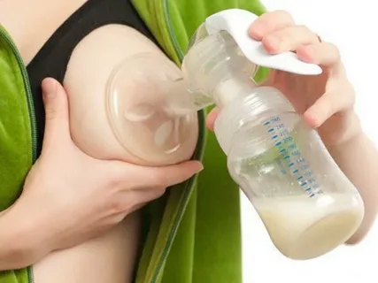
Сцеживать молоко или нет?
Сцеживать молоко действительно иногда бывает нужно. Все подобные случаи можно поделить на две большие категории:
либо молока у мамы слишком много, и надо освободиться от его излишков;
либо у мамы есть необходимость сцеживать молоко, чтобы стимулировать лактацию и докармливать ребенка.
Понятно, что в первой ситуации слишком усердствовать не стоит – ведь сцеживание само по себе приводит к увеличению выработки молока! Поэтому, если грудь нагрубает, в ней появляются уплотнения, с которыми не в состоянии справиться ребенок, то молоко надо сцедить - но только до тех пор, пока грудь не станет мягкой. Стремиться сцедить молоко «до последней капли» не нужно, потому что в таком случае его будет прибывать все больше, а справиться с избытком молока иногда оказывается сложнее для мамы, чем с недостатком.
Вторая ситуация складывается, когда маме нужно оставить молоко для ребенка на время ухода (например, на работу, на учебу и т.д.); либо увеличить таким образом выработку молока (тогда сцеженное молоко тоже выпаивается малышу); либо докармливать ребенка, который вяло сосет и плохо набирает вес. Именно в этих случаях, напротив, нужно стараться сцедить как можно больше молока – даже чуть больше сверх момента, когда молоко уже перестает выделяться.
Если же ваш малыш хорошо сосет и прибавляет в весе, кормится по требованию, в груди нет уплотнений и дискомфорта – тогда дополнительные сцеживания вам не нужны!

Slide 20
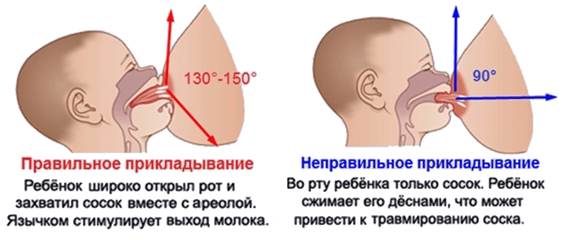


Трещены сосков:
Одной из ведущих проблем грудного вскармливания на этапе его становления являются трещины сосков. Возникают они очень часто. Считается, что основной причиной появления трещин является неправильное прикладывание младенца к груди.
Есть и другие факторы, способствующие появлению трещин:
Неправильный уход за железой;
Использование сосок и пустышек;
Короткая уздечка языка у ребёнка;
Резкое отнятие ребёнка от груди при кормлении;
Из-за сильной болезненности в сосках при кормлении женщины стараются кормить малыша недолго по времени, прикладывать реже к груди. Это влечет за собой снижение лактации, недокорм ребёнка, проблемы со здоровьем у малыша.
Лечение:
Обработка сосков молозивом
Использование заживляющих кремов. К популярным заживляющим кремам относится Бепантен (содержит декспантенол), PureLan 100 (содержит ланолин), регенерирующий крем для сосков Mama Comfort (содержит растительные ингредиенты), крем Лановит (с маслом облепихи)
Использование повязок для лечения хронических ран
При появлении трещин на сосках кормить ребёнка очень больно. Если трещины 1-2 степени, то прикладывать к груди ребёнка нужно, но можно при этом использовать накладки на соски. Они не дают соскам еще больше травмироваться. При использовании накладок женщины не испытывают столь выраженной болезненности, что позволяет сохранить грудное вскармливание.
Трещины 3 степени лечатся более долго. Если из сосков выделяется кровь или гной, то не рекомендуется ребёнка прикладывать к этой груди, так как нужно дать соскам возможность по-хорошему зажить. На время заживления можно кормить ребёнка сцеженным грудным молоком, докармливать малыша при необходимости молочной смесью. Сцеживать грудь нужно очень мягко, но регулярно (каждые 2-3 часа). Это поможет сохранить лактацию

Slide 21

Спасибо за внимание!

